Slide 1
仔细想想!
图1中的x等于多少?
图2中的x、y、z等于多少?

Slide 2
想一想
沿着图2继续画直角三角形,还能得到那些无理数?
算一算
图2中的图形的面积是多少?

Slide 3
探究
数轴上的点有的表示有理数，有的
表示无理数，你能在数轴上画出
表示 的点吗？
L
B
2
A
C
0
1
2
3
4
0
练习：在数轴上作出表示的 点。

Slide 4
探究1
一个门框的尺寸如图所示,一块长3米,宽2.2米的薄木板能否从门框内通过
门框能横着或竖着通过吗
∵ 木板的宽2.2米大于1米
∴横着不能从门框通过
2米
∵ 木板的宽2.2米大于2米
∴竖着也不能从门框通过
1米

Slide 5
一个门框的尺寸如图所示,一块长3米,宽2.2米的薄木板能否从门框内通过
1米
那么斜着能否通过?大家试试看
2米
1米

Slide 6
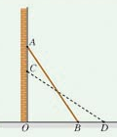
课中探究
如图，一个3m长的梯子AB,斜靠在一竖直的墙AO上,这时AO的距离为2.5m,如果梯子的顶端A沿墙下滑0.5m,那么梯子底端B也外移0.5m吗?
在Rt△AOB中，
OB= = .
在Rt△COD中，
OD= = .
BD= .
梯子的顶端沿墙下滑0.5 m，梯子底端外移____

Slide 7
一架云梯长25米，斜靠在墙面上，梯子顶端距地面的垂直高度为24米。
1， 梯子底端离墙多远？
2，如果梯子顶端下滑了4m,，那么梯子底部在水平方向也滑动了4m吗
3.当梯子的顶端下滑的距离与梯子的底部水平滑动的距离相等时，这时梯子的顶端距地面有多高？

Slide 8
勾股定理之折叠问题中的应用

Slide 9
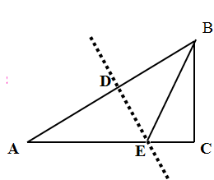
折叠三角形问题
例题如图，小颍同学折叠一个直角三角形的纸片，
使A与B重合，折痕为DE，若已知AC=8，BC=6,
你能求出CE的长吗？
8-x
6
8-x
x

Slide 10
练习
长方形ABCD如图折叠，使点D落在BC边上的点F处，已知AB=8，BC=10，求折痕AE的长。
10
A
D
x
?
8
8
10
E
x
8-x
B
F
4
C
6
10
Notes:
www.czsx.com.cn

Slide 11
考考你的记性：
1、在平面上如何求点与点、点与线的最短路径，依据什么？
（1）两点之间线段最短
（2）垂线段最短

Slide 12
勾股定理的应用之
求解几何体的最短路线长

Slide 13
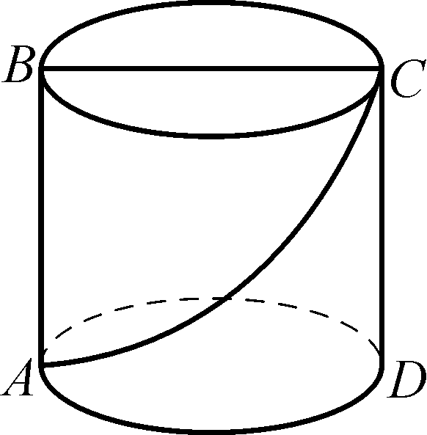
一、圆柱体中的最值问题
例1.如图，一圆柱体的底面周长为20㎝，高AB为4㎝，BC是上底面的直径。一只蚂蚁从点A出发，沿着圆柱的侧面爬行到点C，试求出爬行的最短路程。

Slide 14
练习1：如图，已知圆柱体的底面圆的半径为 ，高AB=2，AD、BC分别是两底面的直径。若一只小虫从A点出发，从侧面爬行到C点，则小虫爬行的最短路线的长度是 。（结果保留根式）

Slide 15
练习2. 有一圆形油罐底面圆的周长为24m，高为6m，一只老鼠从距底面1m的A处爬行到对角B处吃食物，它爬行的最短路线长为多少？
C
B
B
A
A

Slide 16
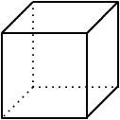
二 正方体中的最值问题
例：正方体的棱长为５cm，一只蚂蚁欲从正方体底面上的顶点A沿正方体的表面到顶点C′处吃食物，那么它需要爬行的最短路程的长是多少？
D′
C′
A′
B′
D
C
A
B
16

Slide 17
练习、如图，边长为1的正方体中，一只蚂蚁从顶点A出发沿着正方体的外表面爬到顶点B的最短距离是（ ）.
（A）3 （B） √5 （C）2 （D）1
B
C
2
B
C
1
A
A

Slide 18
三.长方体中的最值问题
例题：在长30cm、宽50 cm、高40 cm的木箱中，如果在箱内的A处有一只昆虫，它要在箱壁上爬行到B处，至少要爬多远？
.
B
40
.
C
A
50
30
D

Slide 19
.
B
40
C
B
.
50
30
A
D
A
D
C
图①

Slide 20
.
B
50
C
B
40
.
C
C
A
D
30
A
D
图②

Slide 21
.
C
30
B
B
40
D
.
C
50
C
A
D
A
图③

Slide 22
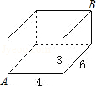
如图是一块长，宽，高分别是6cm，4cm和3cm的长方体木块一只蚂蚁要从长方体木块的一个顶点A处，沿着长方体的表面到长方体上和A相对的顶点B处吃食物，那么它需要爬行的最短路径长是（ ）
练习

Slide 23

四、台阶中的最值问题
例1、如图是一个三级台阶，它的每一级的长宽和高分别为20dm、3dm、2dm，A和B是这个台阶两个相对的端点，A点有一只蚂蚁，想到B点去吃可口的食物，则蚂蚁沿着台阶面爬到B点最短路程是多少？
Ａ
２０
Ｃ
A
20
3
2
3
２
3
2
B
3
AB=25
2
Ｂ

Slide 24
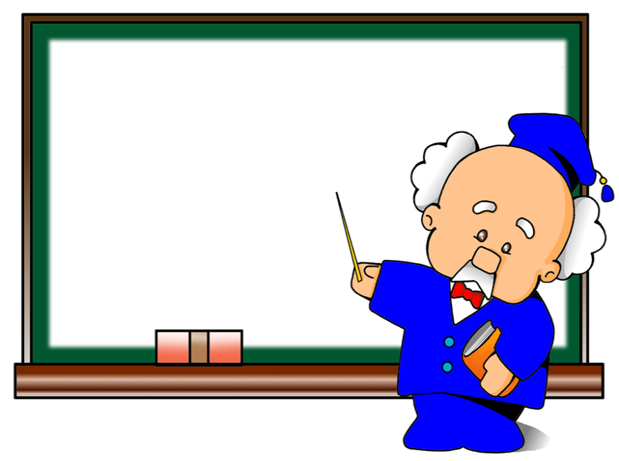
小 结：
把几何体适当展开成平面图形，再利用“两点之间线段最短”，或点到直线“垂线段最短”等性质来解决问题。

